Slide 1
UTB (Unknown Team Battle)
2012180006 김동산
2012180018 백명규
2012182039 정홍래

Slide 2
목차
연구목적
게임소개
개발환경
역할분담
기술적요소
개발일정

Slide 3
연구목적
DirectX12를 이용한 게임 개발
FBX를 이용한 애니메이션 구현
IOCP 서버 개발

Slide 4
게임소개 ( 게임 컨셉 )
SF배경의 5 : 5 팀 배틀 FPS 게임
상대팀의 대장을 잡으면 게임에서 승리한다.
게임시간이 끝날 때 까지 대장이 죽지 않으면 무승부가 된다.
대장은 일반 팀원보다 많은 체력을 가지고 있다.
대장은 빨강색과 파란색으로 나뉘고 다른 팀원은 구별되지 않는다.
대장은 시작 위치가 고정되며 그 외 팀원은 랜덤으로 정해진다.
상황판에서는 생존인원, 개인 점수를 확인할 수 있다.

Slide 5
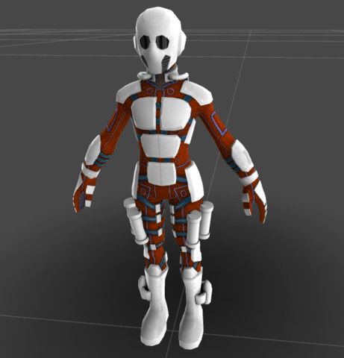
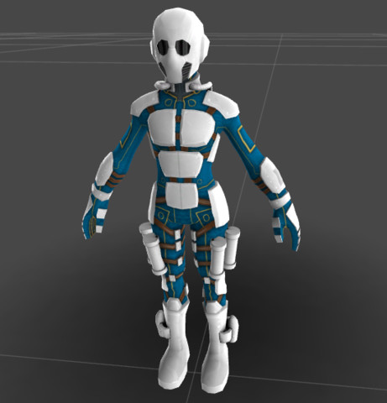
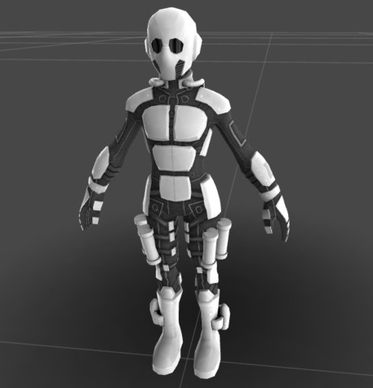
게임소개 ( 캐릭터 )
레드 팀장 캐릭터
블루 팀장 캐릭터
일반 팀원 캐릭터

Slide 6
게임소개 ( 맵 )
팀원 랜덤
시작 지점
레드 팀장 시작 지점
블루 팀장 시작 지점
일반
장애물
랜드마크
장애물

Slide 7
게임소개 ( 세부 설정 수치 )
캐릭터의 키 : 2m
캐릭터의 이동속도 : 8m/s
팀장과 팀원의 체력 비율 = 3 : 1
맵 크기 : 250m X 100m
맵 이동 예상 시간 : 40sec~50sec
예상 플레이 시간 : 6min~8min
게임 시간 제한 : 10min

Slide 8
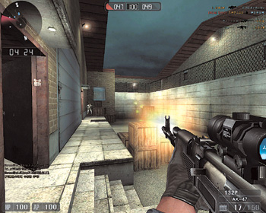
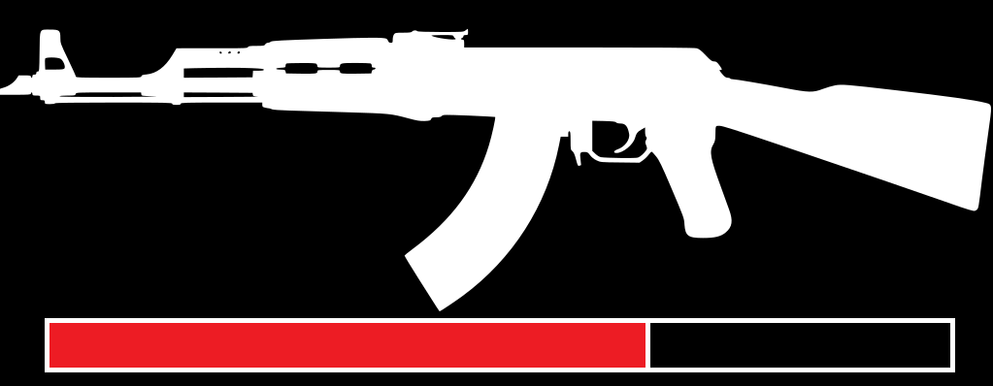
게임소개 ( 다른 게임 화면 예시 서든어택 )
사용중인 무기의 과열도 표시
사용 중에는 게이지가 차오르며
사용하지 않으면 게이지가 회복된다.
게이지가 끝까지 차오르면
모두 회복 될 때 까지 사용할 수 없다.
<그림1> 서든어택

Slide 9
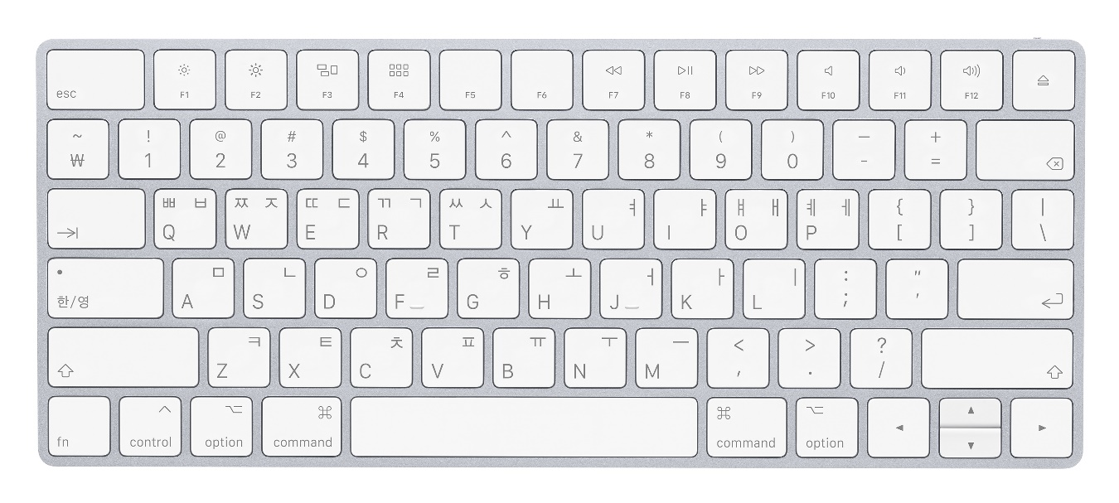
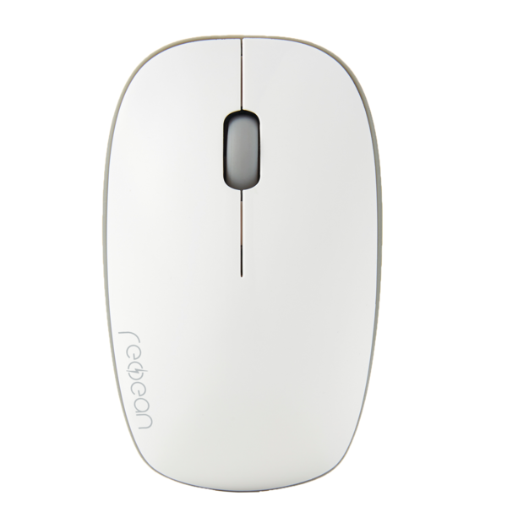
게임소개 ( 조작법 )
<그림4>
<그림5>
상황판
캐릭터이동
점프
주무기
보조무기

Slide 10
게임소개( 상황판 )
팀장 플레이어
Kill score
Kill score
10
10
개인 점수
적을 죽이면 +1점
아군을 죽이면 -1점
10
0
10
8
10
7
생존여부
죽은 플레이어는 검게 변한다.
10
3

Slide 11
개발환경
Visual studio 2017
FBX SDK
GitHub
3DMax

Slide 12
역할분담
서버 : 김동산
클라이언트 : 백명규, 정홍래
IOCP를 이용한 방 구조 서버 개발
더미 클라이언트 개발
충돌체크 구현
동기화
프레임워크 제작
맵 제작
스키닝 애니메이션 구현
UI 구현
렌더링 기법 구현

Slide 13
기술적요소
서버
클라이언트
IOCP
데드 레커닝
DB 연동
PhysX 적용
스키닝 애니메이션
디퍼드 셰이딩
그림자 매핑
블렌딩

Slide 14
개발 일정
추가예정

Slide 15
참고자료
http://dkbnews.donga.com/3/all/20070427/34211233/1 ( 서든어택 ) 그림1
https://www.apple.com/kr/shop/product/MQ5L2KH/A/magickeyboard%ED%95%9C%EA%B5%AD%EC%96%B4 (키보드) 그림2
http://en.redbean.life/63/?idx=13 (마우스) 그림3

